Slide 1

ВСЕ ВЕРНЫЕ РЕШЕНИЯ: возможности информационных систем для оптимизации затрат на персонал
___________________
Шабышева Виктория
www.astrosoft.ru
(812) 494-9090
4hr@astrosoft.ru

Slide 2


Когда и почему компании оптимизируют затраты на персонал?
Когда? | Зачем?
Кризис | Выжить
Пик развития компании, когда необходимо поднять рентабельность компании после экстенсивного роста | Повышение рентабельности бизнеса для нового рывка
Ежедневная работа по модификации системы управления компанией и персоналом | Управление издержками, эффективность. Роль HR в компании – стратегический партнер
www.astrosoft.ru

Slide 3
Кто ставит «диагноз»?
Когда? | Кто?
Кризис | Финансовый директор Генеральный директор Собственник
«Генеральная уборка» | Собственник
«Ежедневный уход» | HR-директор
www.astrosoft.ru

Slide 4
Симптомы для сокращения затрат
Отчетность
Какие показатели?
Финансовые показатели | Total 2010 | Total 2009 | Прирост, %
Выручка, 000 RUB | 404 592 | 381 224 | 6%
Выручка от товаров, 000 RUB | 121 377 | 122 834 | -1%
Выручка от услуг, 000 RUB | 283 214 | 258 390 | 10%
Валовая прибыль, 000 RUB | 323 269 | 298 925 | 8%
Чистая прибыль, 000 RUB | 106 136 | 99 197 | 7%
 | Total 2010 | Total 2009 | Прирост, %
Фонд заработной платы, 000 RUB | 115 733 | 101 729 | 14%
Производственный персонал (услуги) | 97 540 | 86 639 | 13%
Оклад по дням | 57 240 | 50 160 | 14%
Премия | 28 321 | 25 839 | 10%
Налоги | 11 979 | 10 640 | 13%
Коммерческий персонал | 5 675 | 5 569 | 2%
Административный персонал | 12 517 | 9 521 | 31%
Показатели эффективности: | Total 2010 | Total 2009 | Прирост, %
Выработка 1 сотрудника производства, 000 RUB/мес. | 198 | 196 | 1%
Выработка 1 менеджера по продажам, 000 RUB/мес | 4 214 | 3 971 | 6%
ФОТ / Выручка | 29% | 27%
ФОТ / Валовая прибыль | 36% | 34%
ROI (отдача от вложений в персонал) | 1,79 | 1,94 | -7%
Анализ ФОТ
 | Total 2010 | Total 2009 | Прирост, %
средняя з/п | 70 | 67 | 4%
Производственный персонал (услуги) | 68 | 66 | 4%
Коммерческий персонал | 59 | 58 | 2%
Административный персонал | 104 | 99 | 5%
Факторы влияющие на ФОТ
рост численности, чел | 11 |  | 9%
корректировка ЗП, % | 4% |  | 4%
www.astrosoft.ru

Slide 5

Как не попасть в ловушку неполной информации
Финансовые показатели | Total 2010 | Total 2009 | Прирост, %
Выручка, 000 RUB | 404 592 | 381 224 | 6%
Выручка от товаров, 000 RUB | 121 377 | 122 834 | -1%
Выручка от услуг, 000 RUB | 283 214 | 258 390 | 10%
Валовая прибыль, 000 RUB | 323 269 | 298 925 | 8%
Чистая прибыль, 000 RUB | 106 136 | 99 197 | 7%
Показатели эффективности:
 | Total 2010 | Total 2009 | Прирост, %
Выработка 1 сотрудника производства, 000 RUB/мес. | 198 | 196 | 1%
Выработка 1 менеджера по продажам, 000 RUB/мес | 4 214 | 3 971 | 6%
ФОТ / Выручка | 29% | 27%
ФОТ / Валовая прибыль | 36% | 34%
ROI (отдача от вложений в персонал) | 1,79 | 1,94 | -7%
 | Total 2010 | Total 2009 | Прирост, %
Фонд заработной платы, 000 RUB | 115 733 | 101 729 | 14%
Производственный персонал (услуги) | 97 540 | 86 639 | 13%
Оклад по дням | 57 240 | 50 160 | 14%
Премия | 28 321 | 25 839 | 10%
Налоги | 11 979 | 10 640 | 13%
Коммерческий персонал | 5 675 | 5 569 | 2%
Оклад по дням | 3 360 | 3 360 | 0%
Премия | 1 618 | 1 525 | 6%
Налоги | 697 | 684 | 2%
Административный персонал | 12 517 | 9 521 | 31%
Оклад по дням | 10 980 | 8 352 | 31%
Премия
Налоги | 1 537 | 1 169 | 31%
Анализ ФОТ
 | Total 2010 | Total 2009 | Прирост, %
средняя з/п | 70 | 67 | 4%
Производственный персонал (услуги) | 68 | 66 | 4%
Коммерческий персонал | 59 | 58 | 2%
Административный персонал | 104 | 99 | 5%
Факторы влияющие на ФОТ
рост численности, чел | 11 |  | 9%
корректировка ЗП, % | 4% |  | 4%
 | Total 2010 | Total 2009 | Прирост, %
Численность: | 137 | 126 | 9%
Производственный персонал (услуги) | 119 | 110 | 8%
Коммерческий персонал | 8 | 8 | 0%
Административный персонал | 10 | 8 | 25%
Цели компании «Смайл» на 2010-2012гг:
Выход на новые, перспективные рынки
www.astrosoft.ru

Slide 6
Пути оптимизации затрат на персонал
1. Оптимизация численности: ловушки:
  неверные критерии
  риск сбоев в рабочих процессах, потери ключевых компетенций
  2. Оптимизация затрат на персонал
- учет и анализ всех расходов на персонал
- достоверная информация о результатах бизнеса
- информация о долгосрочных целях бизнеса
Затраты на персонал
Соц.пакет
ФОТ
Привлечение и развитие персонала
Непредвиден-ные расходы
Управление льготами
Корреляция ФОТ с результатом бизнеса
Выбор эффективных источников привлечения
Систематиза-ция КДП
Анализ зон потерь и скрытых резервов рабочего времени
Целевые инвестиции в обучение
Кадровое планирование в соответствии со стратегией бизнеса
Оценка персонала / кандидатов
www.astrosoft.ru

Slide 7
Влияние оценки на оптимизацию затрат на персонал
Привлечение и развитие персонала
Оценка персонала / кандидатов
Затраты
Выявление проблемных зон
Целевые инвестиции в развитие сотрудников
Выявление несоответствующих специалистов
Мониторинг расхождения в понимании целей между руководителем и подчиненными
Сокращение операционных затрат
Сокращение текучки кадров
www.astrosoft.ru

Slide 8
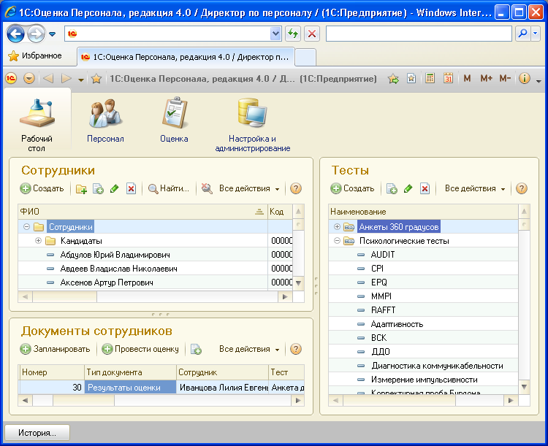
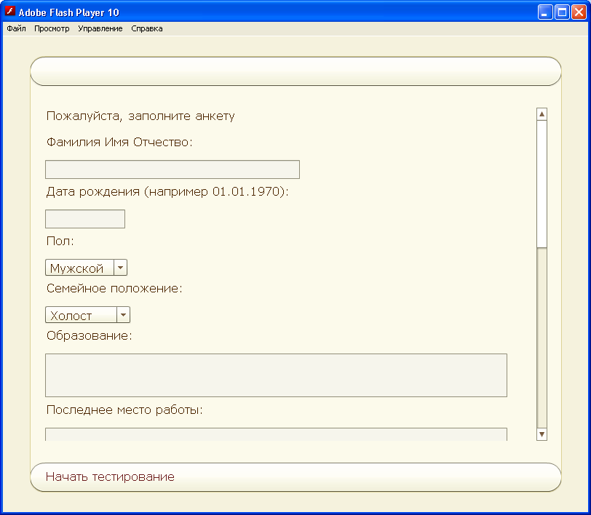
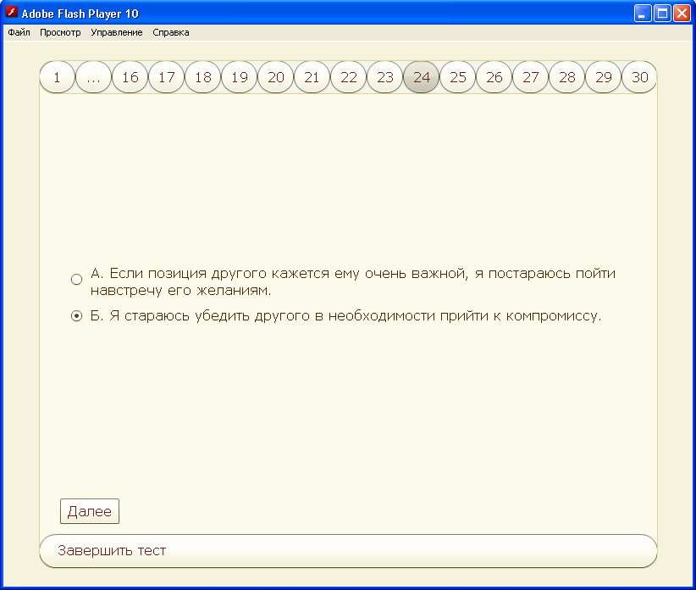
Что делает оценку эффективной
Привлечение и развитие персонала
Оценка персонала / кандидатов
1С:Оценка персонала 8
Готовые тесты и компетенции.
Поддержка различных способов заполнения тестов или анкет: в программе, на сайте, по электронной почте.
Готовые шаблоны заключений и отчетов.
Загрузка кадровых данных из других программ фирмы «1С».
Что обеспечивает программа
Достоверную и оперативную информацию о результатах оценки
Значительное сокращение трудозатрат
Объективную оценку и обратную связь

Slide 9
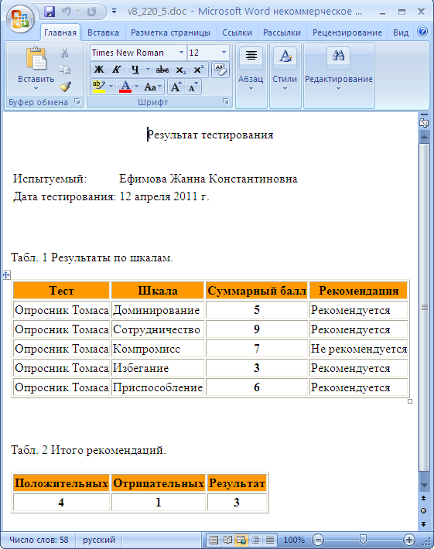
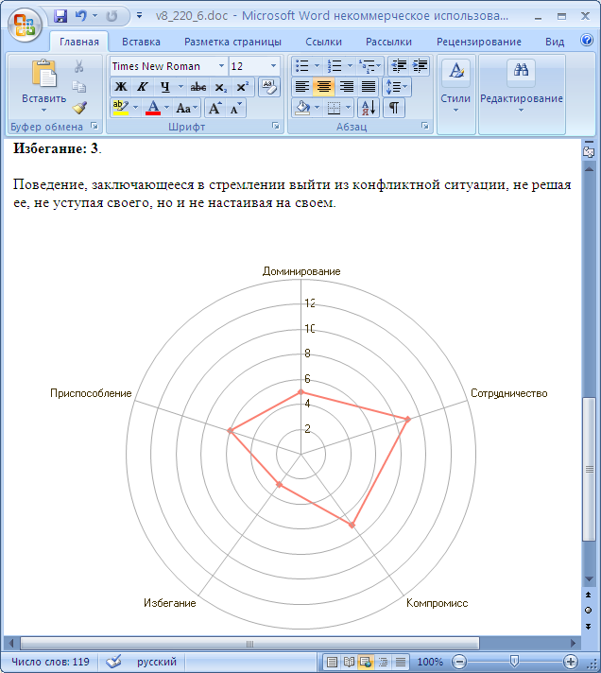
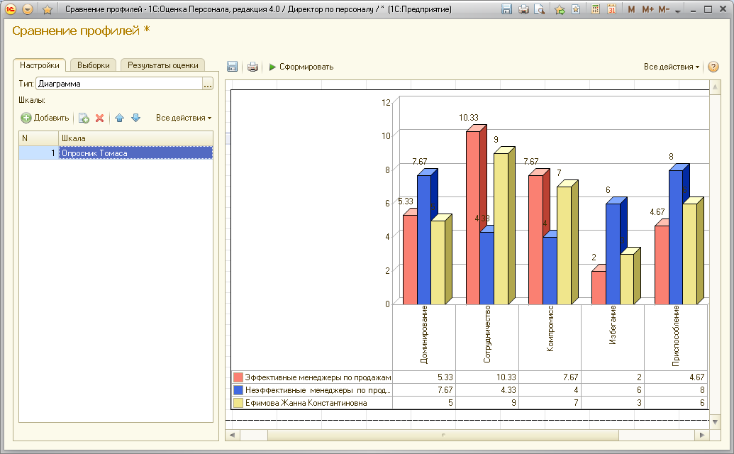
Привлечение и развитие персонала
Оценка персонала / кандидатов
1С:Оценка персонала 8. Результаты

Slide 10
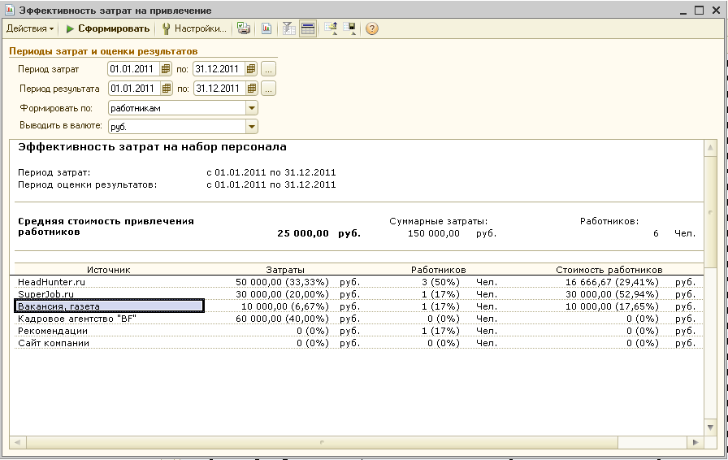
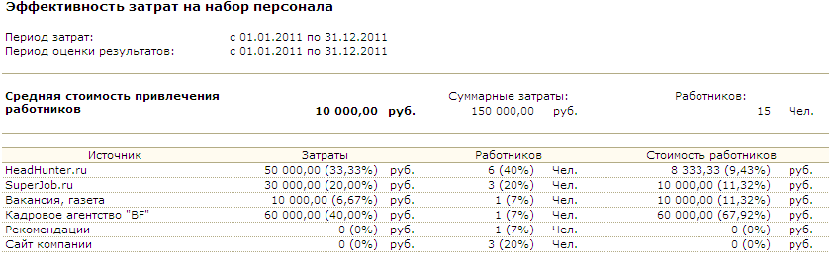
Привлечение и развитие персонала
Выбор эффективных источников привлечения
1С:Зарплата и управление персоналом 8 КОРП

Slide 11
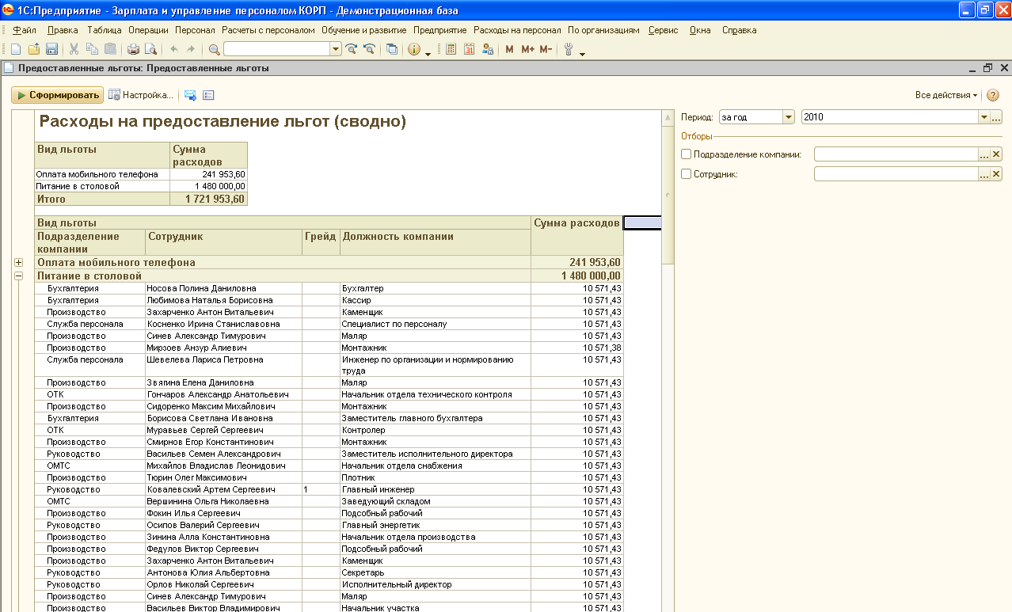
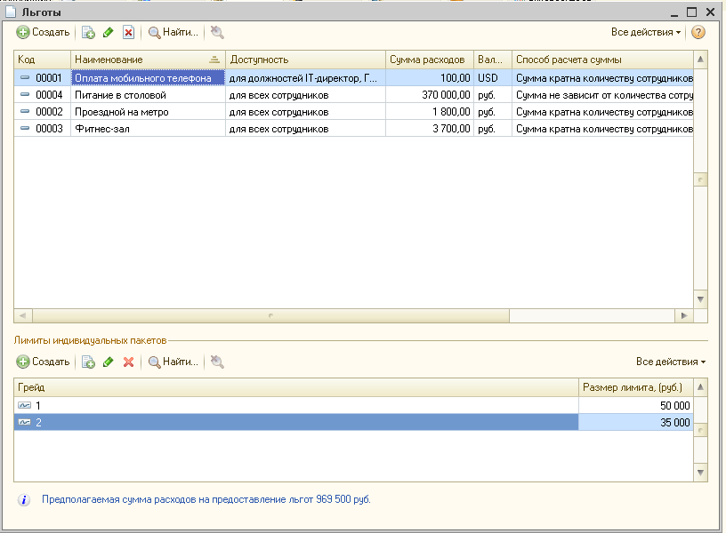
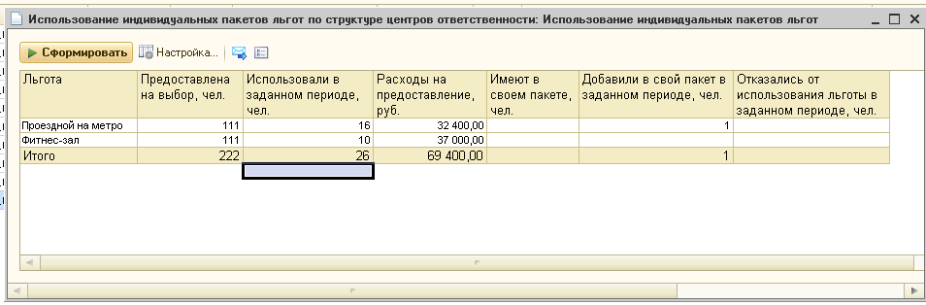
Социальный пакет
Управление льготами
1С:Зарплата и управление персоналом 8 КОРП
Управление льготами:
Системность
Контроль предоставления
Анализ восстребованности
Контроль и анализ расходов

Slide 12
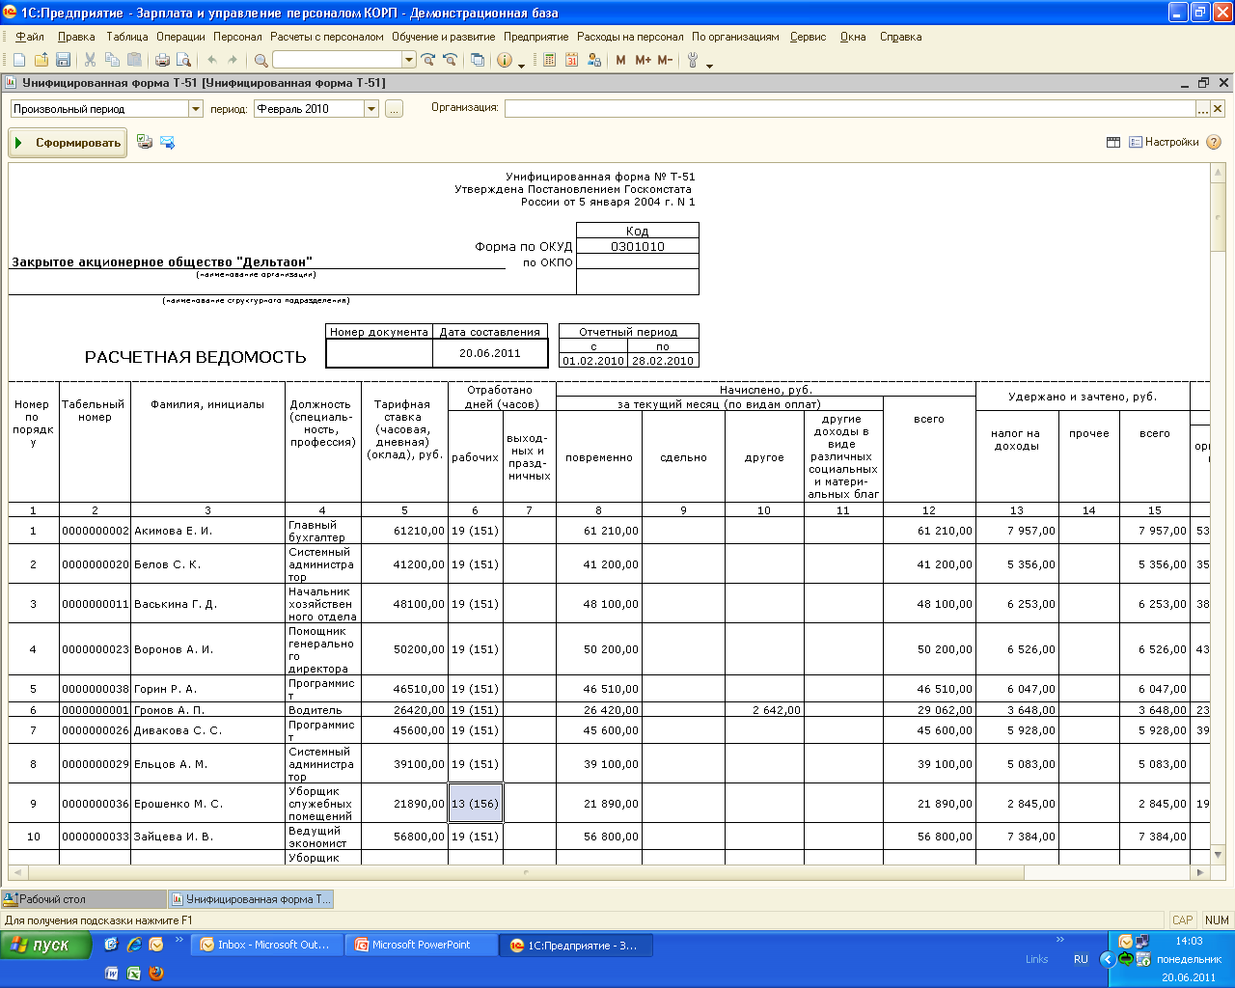
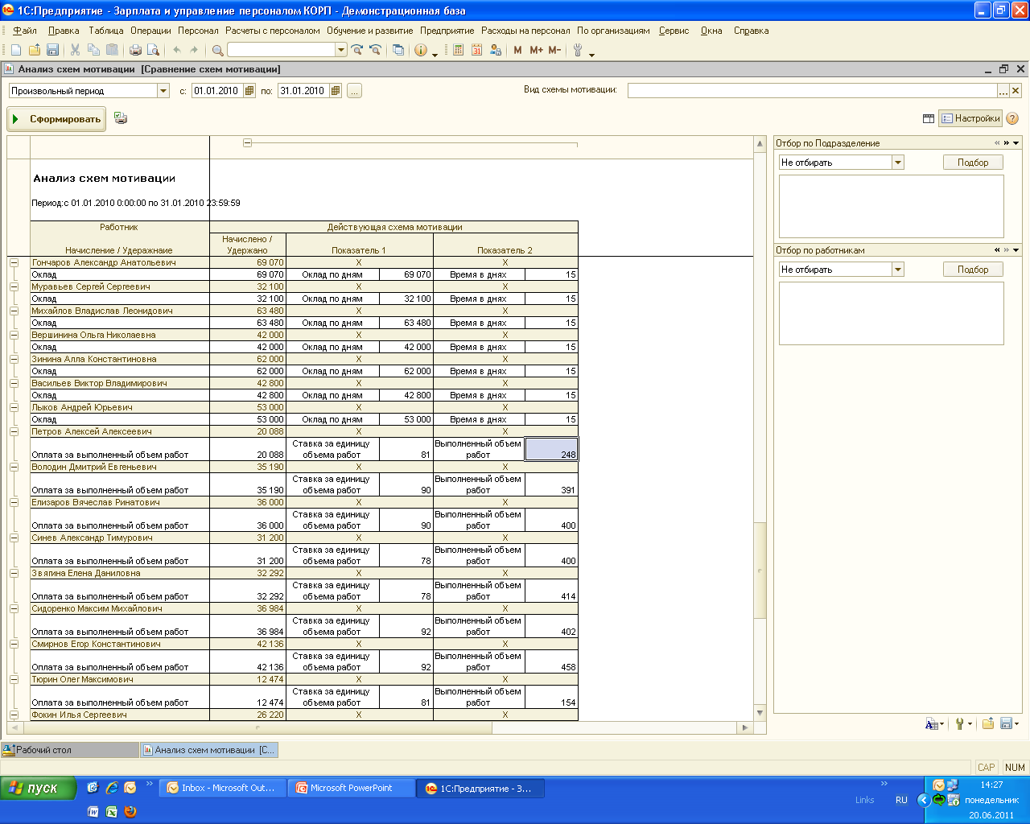
ФОТ
Анализ потерь и скрытых резервов рабочего времени
1С:Зарплата и управление персоналом 8 КОРП

Slide 13
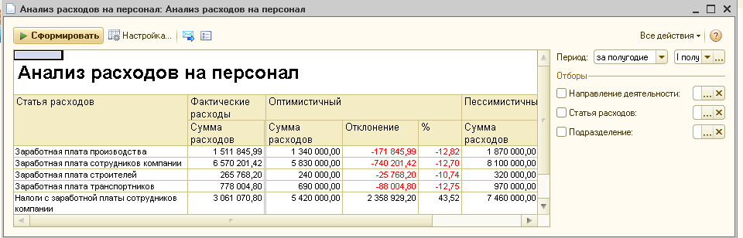
ФОТ
Корреляция ФОТ с результатами бизнеса
1С:Зарплата и управление персоналом 8 КОРП
Возможности информационных систем:
Формирование различных вариантов схем мотивации
Сравнительный анализ схем мотивации
Возможность видеть результаты бизнеса
Расчет вознаграждения на основании результатов бизнеса
Хранении истории

Slide 14
Информационная система как инструмент для оптимизации затрат
Инвестиции только в то, что нужно
Анализ затрат на персонал и поиск наиболее эффективных источников
Анализ затрат на обучение и оценка его эффективности, корреляция с целями компании / внешнее и внутренне обучение
Планирование
Анализ ФОТ: постоянной и переменной части / корреляция с доходной частью
Снижение ошибок при наборе персонала
Оценка персонала – выявление не соответствующих сотрудников (балласт)
АстроСофт – HR-решения на базе 1С
www.astrosoft.ru, 4hr@astrosoft.ru
(812) 4949-9090, 954-5083
www.astrosoft.ru

